Slide 1

Углубленное программирование на Java Лекция 1. «Введение»
Виталий Чибриков

Slide 2
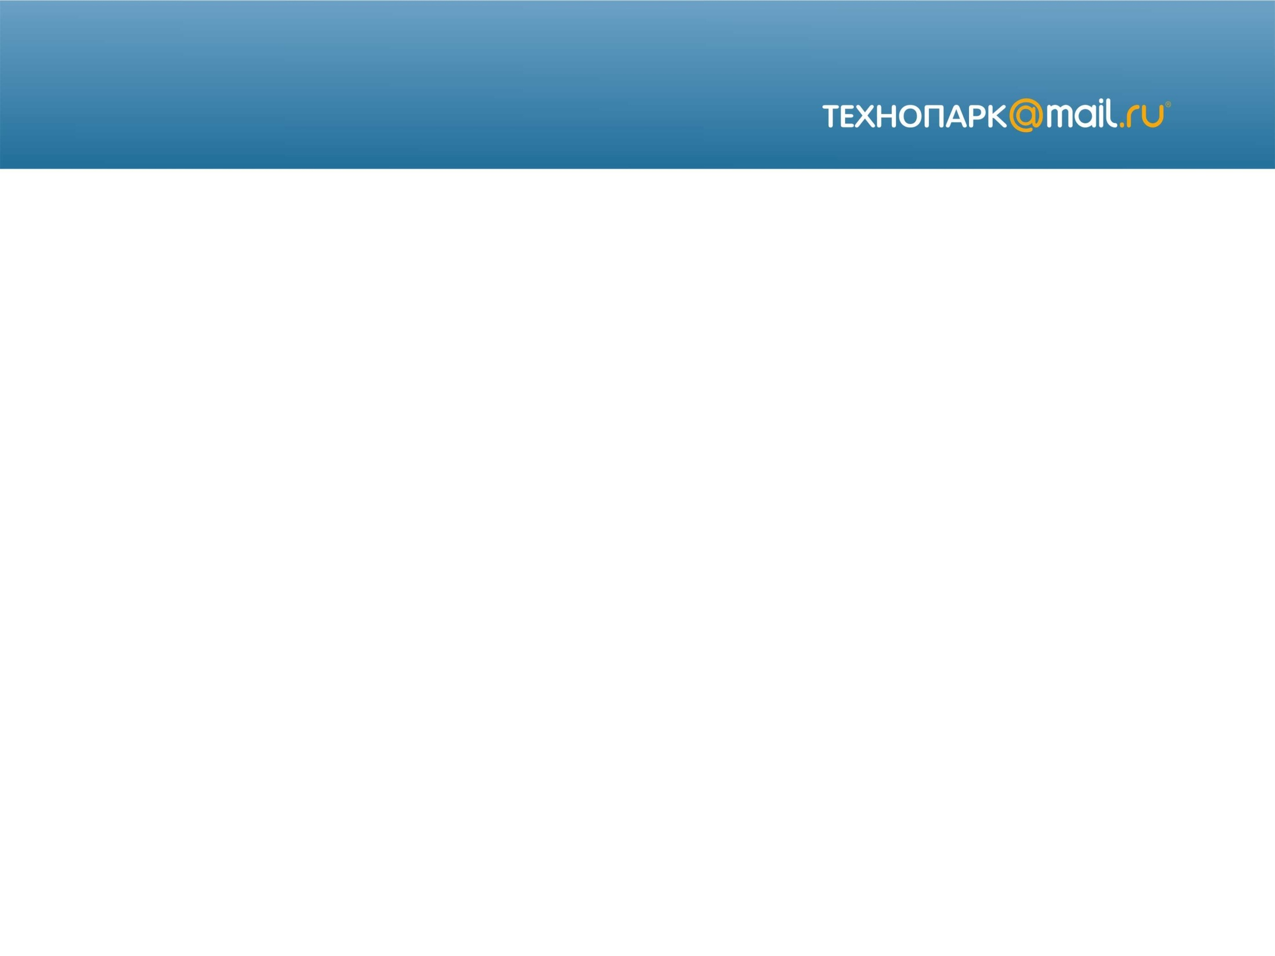
Еще больше практики!
Углубленное программирование на Java
Особенности курса
один проект на весь семестр
разработка в группах
занятие = лекция + семинар
меньше академичности, больше практики!
видео материалы

Slide 3
100 баллов = победа
 | Тип занятия | Тема | Модули | Тесты | Макс. Баллов
1 | Л1 | Знакомство с предметом
1 | С1 | Настройка окружения
2 | Л2 | Инструменты фронтенда
2 | С2 | Авторизация пользователя
3 | Контроль 1 | Frontend | 15 | 5 | 20
4 | Л3 | Многопоточность
4 | С3 | Работа с потоками Jetty
5 | Л4 | Message System
5 | С4 | Система сообщений
6 | Л5 | Тесты + GC
6 | С5 | тесты
7 | Контроль 2 | MS + tests | 15 | 5 | 40
8 | Мини экзамен | 2 вопроса | 20 |  | 60

Slide 4
150 баллов = ?
 | Тип занятия | Тема | Модули | Тесты | Макс. Баллов
9 | Л6 | Механика
9 | С6 | Абонент механики + реплика
10 | Л7 | VFS
10 | С7 | Работа с файловой системой
11 | Л8 | Resource System
11 | С8 | XML ресурсы
12 | Контроль 3 | Resource System + tests | 15 | 5 | 80
13 | Л9 | DB
13 | С9 | JDBC
14 | Л10 | Annotations
14 | С10 | Hibernate
15 | Контроль 4 | DB + tests | 15 | 5 | 100
16 | Сдача практической работы | GM + tests | 15 | 5 | 120
 | Экзамен | 3 вопроса | 30 |  | 150

Slide 5
Освой Java за 24 часа
Дополнительные материалы и ресурсы
Skype: tully_at_work «Кружок любителей Java»
SCORM: http://www.intuit.ru/studies/courses/3711/953/info
Видео (осень 2012): http://tp.mail.ru/blog/544.html
Видео (весна 2013): монтируем
Видео (осень 2013): снимаем свое

Slide 6

План лекции
1. Java
2. Углубленное
3. Программирование
4. Платформа Java
5. Настройка окружения

Slide 7

История Java
Java ― ОО язык программирования разработанный в 1995г.
Изначально ― платформа для программирования бытовых приборов
Компилляция в байт код и исполнение байт кода в виртуальной машине
Встроенный сборщик мусора
Платформа .Net от Microsoft осована на идеях Java

Slide 8


Платформонезависимость
Исходный код
Архитектурно независимый байт код
JVM для Windows
JVM для Linux

Slide 9
Задачи и результат
Ключевые идеи
Написанно один раз – работает везде
Встроенный сборщик мусора
Безопасность исполнения
Результат
+ «Переносимые» программисты
- Программы все равно зависят от архитектуры
+ Сборщик мусора устраняет утечки памяти
- Сборщик мусора «всегда» работает в ненужное время

Slide 10

Почему Java?
ОО язык высокого уровня с простым и понятным синтаксисом
Большое количество специалистов со знанием Java
Легкость перехода с С++
Большое количество библиотек
Постоянные улучшения и доработки
Прекрасная документация

Slide 11
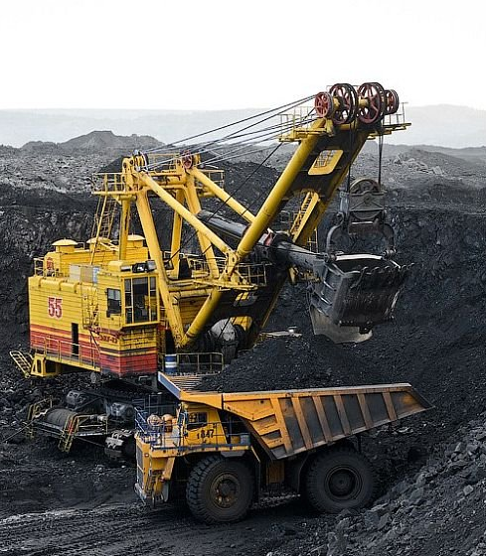
План лекции
1. Java
2. Углубленное
3. Программирование
4. Платформа Java
5. Настройка окружения

Slide 12
«Углубленное»
Углубленное значит «глубже чем»
Примитивные типы, переполнение примитивных типов
Объекты, классы, наследование, полиморфизм, инкапсуляция
Область видимости переменной, статические переменные
Ветвления и циклы
Преобразования примитивных типов
Интерфейс, реализация интерфейса
Операторы
Стек, куча
private, protected, public

Slide 13
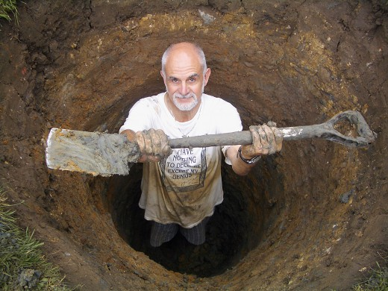
«Углубленное»
Платформа Java. Java editions. Java Virtual Machine.
Контейнеры и алгоритмы (Hash, Map, Set, List, Array), Generics.
Многопоточность. Thread Object. Concurrency.
Исключение, обработка исключений
Message System. Address. Abonent.
Frontend. Game Mechanics.
Serialization. I/O. Stream.
Reflection. Annotation.
JDBC. DataSet. DAO. Hibernate.
QA. Tests. Автоматизация тестрования.

Slide 14
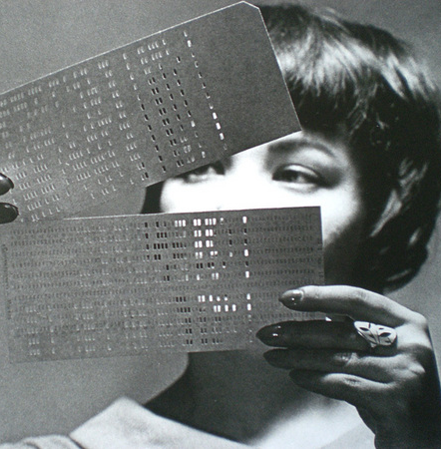
План лекции
1. Java
2. Углубленное
3. Программирование
4. Платформа Java
5. Запуск приложений
6. Домашнее задание

Slide 15
Road map
Лекция №1. «Введение»
1
Лекция №2. «Многопоточность»
Лекция №3. «MESSage system»
2
Лекция №4. «Игровая механика»
Лекция №5. «Тестирование и Нагрузка»
3
Лекция №6. «I/O»
Лекция №7. «Ресурсная система»
4
Лекция №8. «Работа с базами данных»
Лекция №9. «ORM»

Slide 16
Модули учебного сервера
main
1.
frontend
dbService
gameMechanics
1.
4.
2.
messageSystem
resourceSystem
1.
3.
utils
base
2.
2.

Slide 17
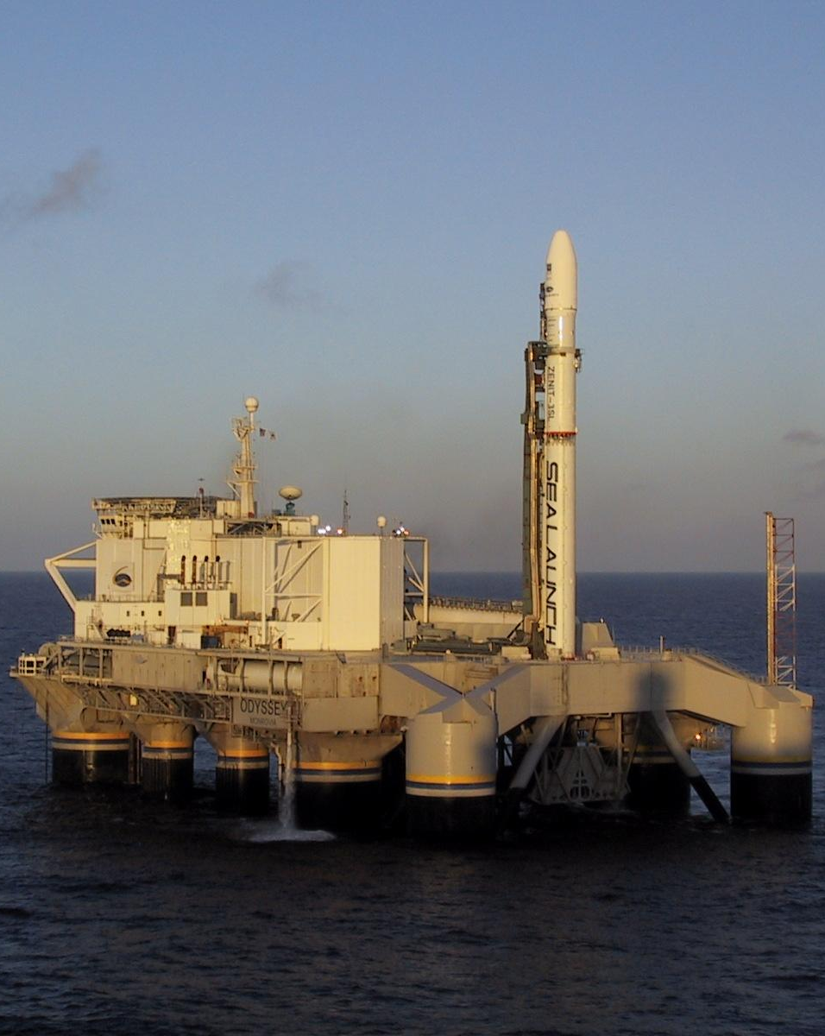
План лекции
1. Java
2. Углубленное
3. Программирование
4. Платформа Java
5. Настройка окружения

Slide 18
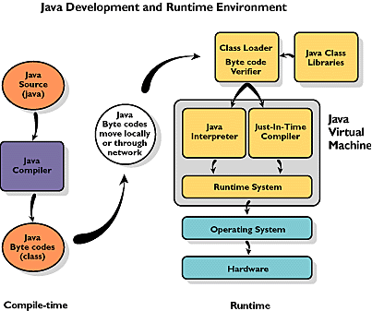
Обзор платформы Java
Запуск приложений
Java Runtime Environment (JRE)
Java Virtual Machine(JVM)
Class Libraries
Создание приложений
Java Development Kit (JDK)
JRE
Java compiler
IDE – в состав Java не входит

Slide 19
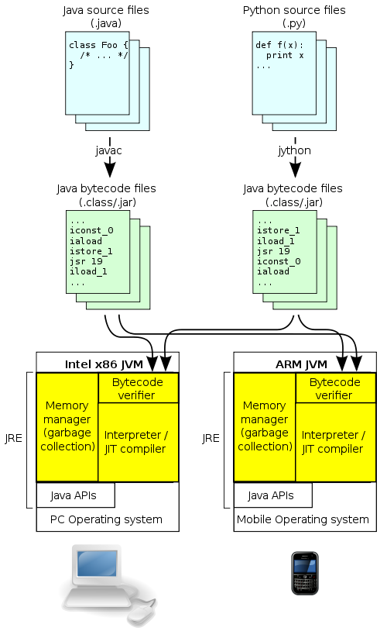
Обзор платформы Java
JVM
Interpreter
Just-In-Time (JIT) compiler
Byte code verifier
Garbage collector (GC)
Javac
Превращает *.java в *.class
*.class можно собрать в *.jar (zip архив)

Slide 20
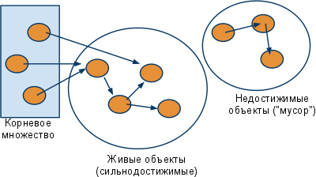
Сборщик мусора
Garbage collector (GC)
Поиск ненужных объектов
Stack Heap
Освобождение памяти
Типы ссылок
Strong references
Weak references
Soft references

Slide 21

Java editions
Java SE (Standard Edition)
Стандартная редакция
JVM + библиотека классов
Java EE (Enterprise Edition)
Java SE
Спецификация
API + runtime environment services
Java ME (Micro Edition)
Мобильные телефоны, бытовые приборы

Slide 22
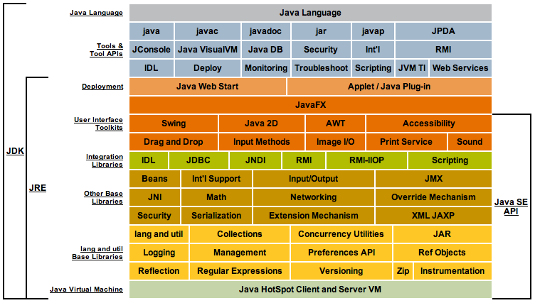
Обзор платформы Java

Slide 23
Наименования
Классы в Java собирают в пакеты (packages)
Пакеты обычно собирают в *.jar файлы (zip архивы)
Класс может быть однозначно идетифицирован по полному имени
packageName.directoryName.ClassName
Имена пакетов и директорий принято начинать с маленькой буквы
Имена классов: MySuperClassName
Имена функций: getMyVariable()
Имена переменных: myVariable
Пакеты не могут иметь циклических зависимостей

Slide 24
Билеты
1. История и особенности языка Java
2. Платформа Java. Java Editions.
GC, JVM, JDK, JRE. Bytecode
3. Правила наименований пакетов, классов,
переменных и методов.

Slide 25
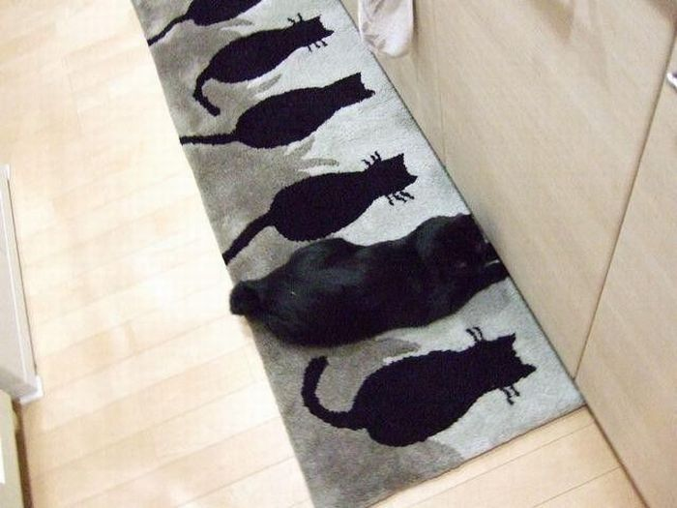
Анонимный тест

Slide 26
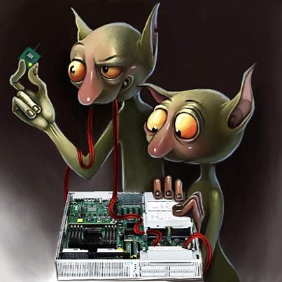
План лекции
1. Java
2. Углубленное
3. Программирование
4. Платформа Java
5. Настройка окружения

Slide 27
Инструменты
JDK 1.7 Java Development Kit 7
IntelliJ IDEA среда разработки приложений на Java
Maven система сборки проекта
Git система контроля версий
*Jetty библиотека для web сервера
*freemarker шаблонизатор

Slide 28
JDK 1.7
http://www.oracle.com/technetwork/java/javase/downloads/
Linux: export JAVA_HOME = your java directory
в файле /etc/profile
Windows: Control Panel -> System -> Advanced
добавьте в переменные среды
JAVA_HOME = your java directory

Slide 29
IntelliJ IDEA
http://www.jetbrains.com/idea/download/
Community Edition FREE
Linux: запуск через bin/idea.sh
Windows: обычная установка и запуск

Slide 30
Maven
Распакуйте архив в инсталляционную директорию.
Windows: C:\Program Files\maven\
Linux: /opt/maven
Установите переменную окружения
M2_HOME = инсталляционная директория
Установите переменную окружения PATH
Windows: в переменной PATH добавьте к списку директорий строку
%M2_HOME%\bin.
Linux: можно добавить строку export PATH=$PATH:$M2_HOME/bin в
файл /etc/profile .
Запустите в командной строке mvn -version

Slide 31
Создание проекта
http://wiki.jetbrains.net/intellij/Creating_and_importing_Maven_projects
Project Object Model – pom.xml
<groupId> адрес проекта </groupId>
<artifactId> название приложения </artifactId>
<version> версия приложения</version>
<dependencies>
<dependency> <groupId>org.eclipse.jetty</groupId>
<artifactId>jetty-server</artifactId> <version>9.0.5.v20130815</version>
</dependency>
</dependencies>

Slide 32
Git
Git http://git-scm.com/downloads
github https://help.github.com/

Slide 33

Спасибо за внимание
Виталий Чибриков chibrikov@corp.mail.ru

